Slide 1
221025_박준현
CSS

Slide 2
오늘 배운 내용
position 속성

Slide 3
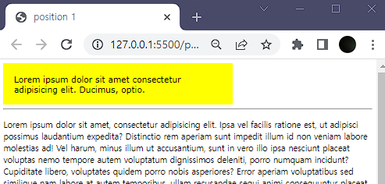
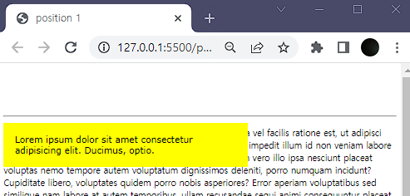
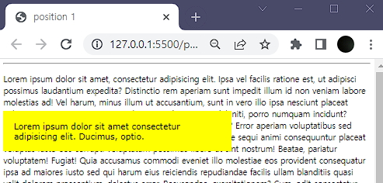
1. position 속성(1)
position 속성
static : 원래 자기 자리에 위치하는 속성
top, right, bottom, left 속성 값에 영향을 받지 않음
relative : 기존 영역을 그대로 인식하는 속성
static일 때의 위치를 기준으로 이동함
absolute : 기존 영역을 인식하지 않는 속성
부모 요소를 기준으로 이동함 (부모가 static일 경우 조상을 기준)
fixed : absolute와 비슷하지만 스크롤 되어도 그 위치 그대로 유지하는 속성
무조건 웹 브라우저를 기준으로 이동함
sticky : 사용자의 스크롤 위치를 기반으로 배치되는 속성
스크롤 위치에 따라 relative 혹은 fixed로 동작함
top, right, bottom, left 속성 중 반드시 하나 이상을 지정해야 함

Slide 4
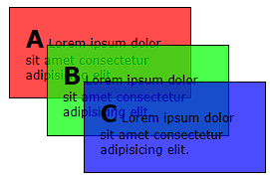
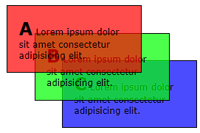
1. position 속성 (2)
z-index 속성
겹쳐지는 요소들이 쌓이는 스택의 순서를 정하는 속성
양수나 음수인 정수로 설정할 수 있음
숫자가 클수록 우선 순위가 높음
우선 순위가 높을 수록 위쪽에 표시됨
z-index 설정을 안 했을 경우
( z-index는 1, 2, 3 )
z-index를 3, 2, 1 순으로 했을 경우

Slide 5
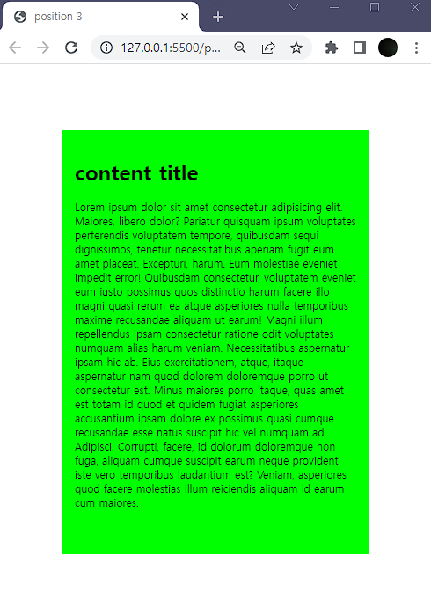
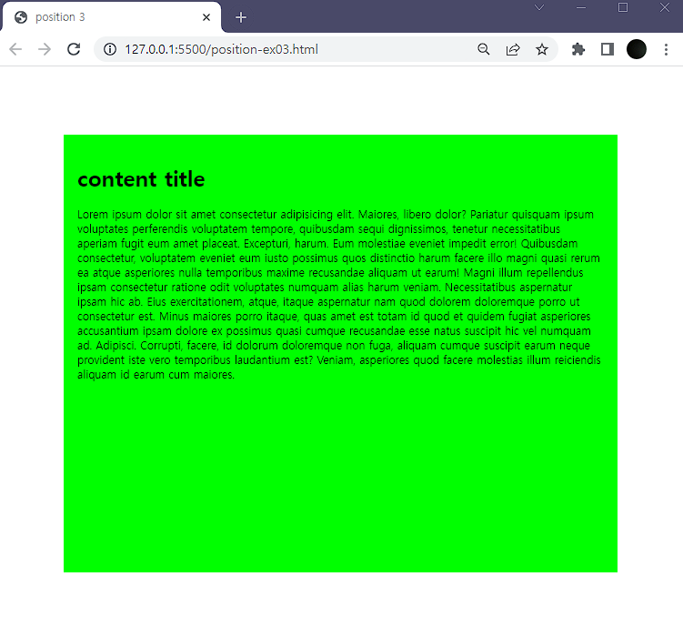
1. position 속성 (3)
<!DOCTYPE html>
<html lang="ko">
<head>
~~파일 정보~~
<title>position 3</title>
<style>
.content {
position: absolute;
left: 100px;
right: 100px;
top: 100px;
bottom: 100px;
background-color: #0f0;
}
.content .inn {
padding: 20px;
}
</style>
</head>
<body>
<div class="content">
<div class="inn">
<h1>content title</h1>
<p>
~~~~
</p>
</div>
</div>
</body>
</html>
컨텐츠를 가운데 띄우는 방법1
웹 페이지에서 content의 위치를 top, right, bottom, left를 100px로 설정한다.
웹 페이지의 크기에 맞춰 content의 너비가 자동으로 설정됨

Slide 6
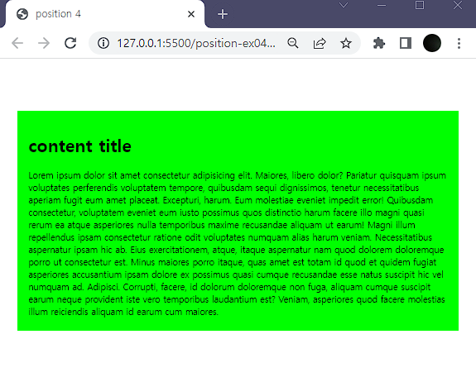
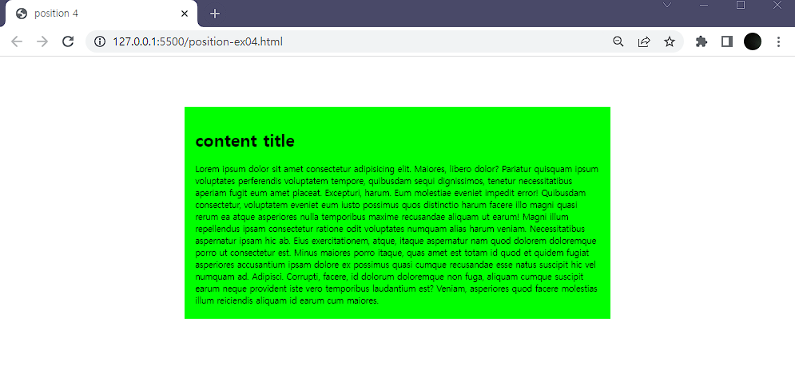
1. position 속성(4)
<!DOCTYPE html>
<html lang="ko">
<head>
~~파일 정보~~
<title>position 4</title>
<style>
.content {
position: absolute;
left: 50%;
top: 50%; margin-left: -400px;
margin-top: -200px; width: 800px;
height: 400px;
background-color: #0f0;
}
.content .inn {
padding: 20px;
}
</style>
</head>
<body>
<div class="content">
<div class="inn">
<h1>content title</h1>
<p>
~~~~
</p>
</div>
</div>
</body>
</html>
컨텐츠를 가운데 띄우는 방법2
left, top 을 50%로 지정하면, content 영역의 좌상단이 웹 페이지의 중앙에 놓인다.
content의 너비와 높이의 절반 만큼 마진으로 이동시키면, content 의 중앙이 웹 페이지의 중앙에 오게 된다.

Slide 7

감사합니다.

